Slide 1
THESIS DEFENSE
QSMS Rework Management System
ระบบบริหารจัดการงานคุณภาพ เอกสารวิศวกรรม
และการค้นหาความรู้ด้วยปัญญาประดิษฐ์

Slide 2
01
BACKGROUND
ที่มาและความสำคัญของโครงงาน

Slide 3
1. BACKGROUND & SIGNIFICANCE
ปัญหาของระบบเดิมและเป้าหมาย
ปัญหาของระบบเดิม:
การจัดการงาน Rework ใช้กระดาษ/Excel ข้อมูลสูญหายและติดตามยาก
ฝ่ายบัญชีประเมินต้นทุนผิดพลาด (Under-valuation)
เกิด Human Error และขาดศูนย์รวมคู่มือการซ่อมแซม
IMAGE PLACEHOLDER
(Web Application Screenshot)
เป้าหมายของโครงงาน:
พัฒนาระบบ QSMS สู่ความเป็นดิจิทัล (Digitization)
สร้างศูนย์กลางติดตามงานและประเมินราคาที่แม่นยำโปร่งใส
นำ AI เข้ามาช่วยลดภาระงานและเพิ่มความถูกต้อง

Slide 4
02
THEORIES
งานวิจัยและเทคโนโลยีที่เกี่ยวข้อง

Slide 5
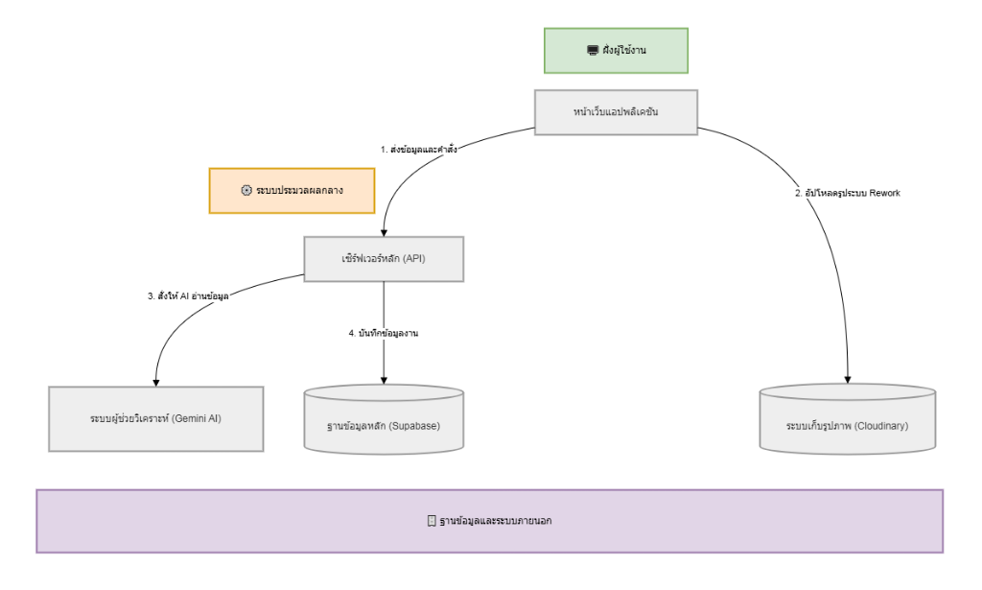
2. RELATED THEORIES & TECHNOLOGIES
เทคโนโลยีหลักที่ใช้ขับเคลื่อนระบบ
สถาปัตยกรรมเว็บแอปพลิเคชันสมัยใหม่:
โครงสร้างแบบ Single Page Application (SPA) ด้วย Next.js และ Supabase
ปัญญาประดิษฐ์เชิงสร้างสรรค์ (Generative AI & RAG):
Retrieval-Augmented Generation สร้างแชทบอทค้นหาคู่มือซ่อมแซม
Google Gemini (Multimodal OCR) สกัดข้อมูลจากแบบแปลนอัตโนมัติ
หลักการควบคุมข้อมูล (Data Integrity & Security):
Transaction Integrity ป้องกันข้อมูลขยะเมื่อเกิดข้อผิดพลาด
Role-Based Access Control (RBAC) จำกัดสิทธิ์การมองเห็นข้อมูลราคา

Slide 6
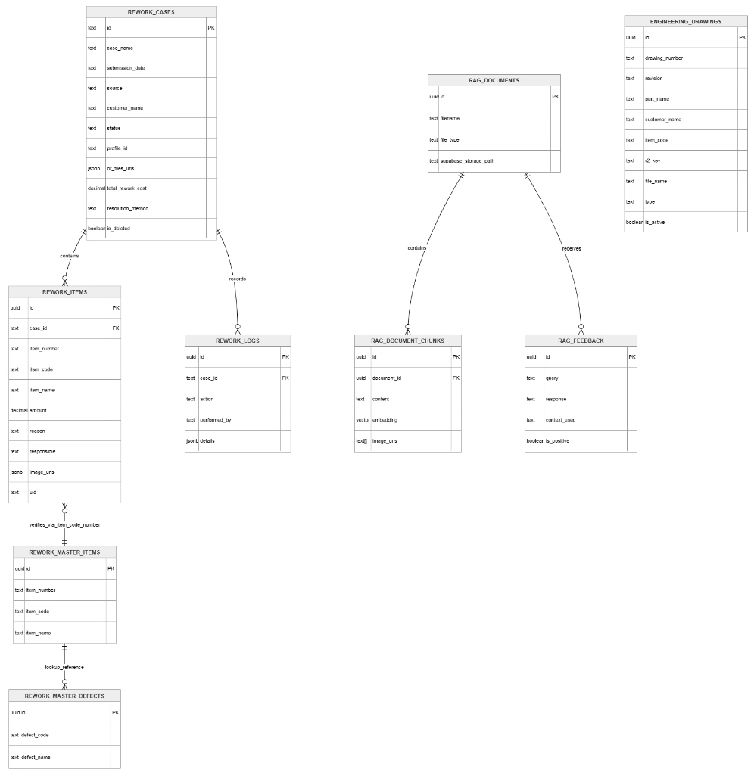
2. RELATED THEORIES & TECHNOLOGIES
การออกแบบโครงสร้างฐานข้อมูล (Database ERD)
การแยกขอบเขตของข้อมูล (Bounded Context):
แยกฐานข้อมูล Rework DB และ RAG/Drawing DB ออกจากกันอย่างชัดเจน
ความปลอดภัยและความสอดคล้อง:
REWORK_CASES เชื่อมต่อแบบ Cascade ไปยังรายการสินค้าย่อย
ฟิลด์ล็อตเก็บข้อมูลละเอียด เช่น mold, boxNumber, line และ gallonDate
เอกสารความรู้ RAG_DOCUMENTS สลายเป็น Chunks และคำนวณเวกเตอร์
ตาราง ENGINEERING_DRAWINGS ทำหน้าที่เป็น Master สำหรับแบบแปลน

Slide 7
03
METHODOLOGY
ขั้นตอนการดำเนินงาน

Slide 8
3. METHODOLOGY
ลำดับขั้นตอนการพัฒนาระบบ
1. วิเคราะห์และรวบรวมความต้องการ:
ศึกษาปัญหาจากฝ่ายคลังสินค้า ฝ่ายผลิต และฝ่ายบัญชี
2. ออกแบบระบบ (Design):
IMAGE PLACEHOLDER
(Web Application Screenshot)
วางโครงสร้างสถาปัตยกรรม และออกแบบหน้าจอ (Soft Glassmorphism)
3. พัฒนาระบบหลัก (Core Development):
ระบบจัดการใบงาน Rework และบังคับแนบหลักฐาน (Evidence Images)
4. พัฒนาระบบปัญญาประดิษฐ์ (AI Integration):
ผสานแชทบอท QSMS DocAI และระบบแกะข้อมูล PDF อัตโนมัติ
5. ทดสอบและปรับปรุง (Testing & Refinement):
ทดสอบ Data Integrity และความเข้ากันได้บนมือถือ (Responsive)

Slide 9
04
RESULTS
ผลการทำงานและความคืบหน้า

Slide 10
4. RESULTS & PROGRESS
ผลลัพธ์และความคืบหน้าของโครงการ
ระบบบริหารจัดการ Rework (เสร็จสมบูรณ์ 100%):
สร้างใบงาน ถ่ายรูปหลักฐาน ประเมินราคา และออกรายงาน Excel
ฟีเจอร์ AI แกะแบบแปลนอัตโนมัติ (เสร็จสมบูรณ์):
IMAGE PLACEHOLDER
(Web Application Screenshot)
ดึงสเปกจากไฟล์ PDF ลงฟอร์มได้อัตโนมัติ ลด Human Error
ระบบแชทบอท QSMS DocAI (เปิดใช้งานแล้ว):
พิมพ์ถามวิธีซ่อมแซมและให้ AI สรุปจากคู่มือวิศวกรรมได้ทันที
สถานะปัจจุบัน (Status):
ระบบมีความเสถียร (Stable) และพร้อมใช้งานจริง (Production-ready)

Slide 11
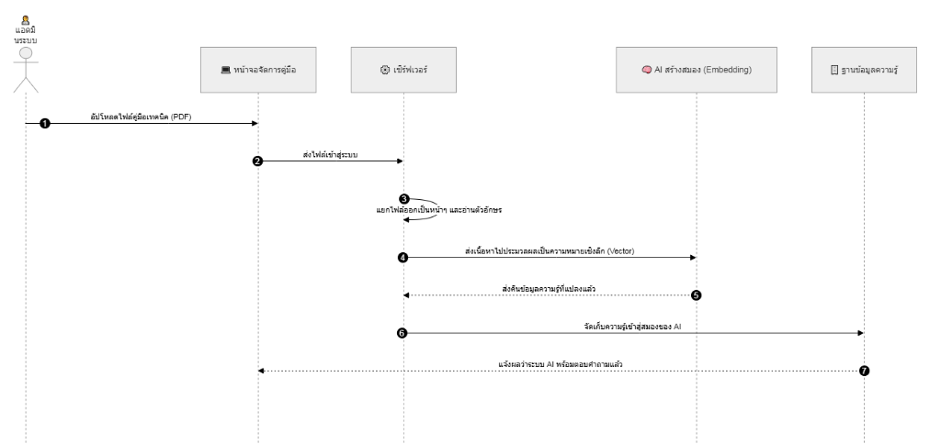
4. RESULTS & PROGRESS
ระบบสืบค้นคู่มืออัจฉริยะ (QSMS DocAI)
กระบวนการนำเข้าคู่มือ (RAG Ingestion Pipeline):
ผู้ดูแลอัปโหลดเอกสารคู่มือทางเทคนิค (PDF) ผ่านระบบหลังบ้าน
ระบบอ่านข้อมูลตัวอักษรและแผนภาพหน้าเอกสาร แปลงเป็น Markdown
แปลงเนื้อหาเป็นเวกเตอร์ 768 มิติด้วย Jina AI Embeddings
บันทึกข้อมูลและเวกเตอร์ลง Supabase pgvector
พร้อมสำหรับแชทบอทตอบคำถามโดยอ้างอิงข้อมูลสถิติจริง

Slide 12
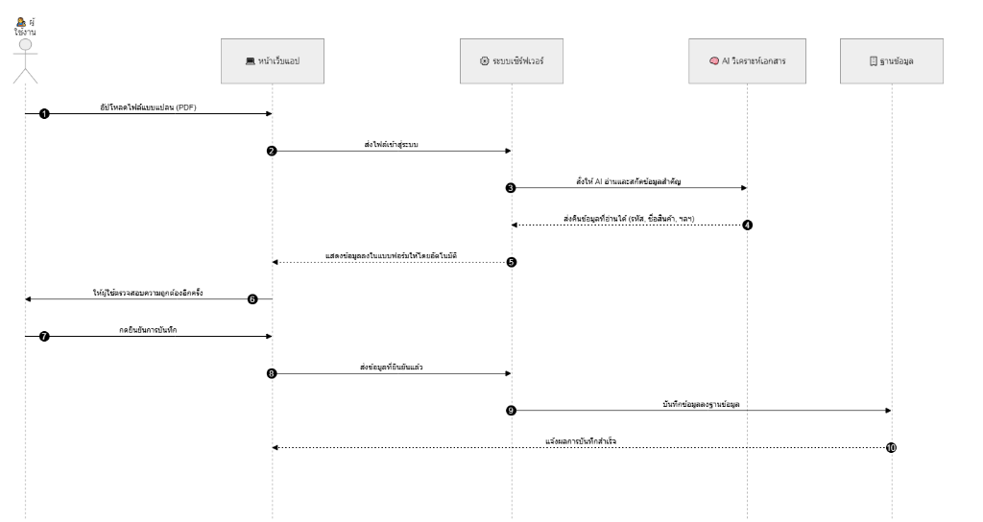
4. RESULTS & PROGRESS
ระบบสกัดข้อมูลแบบแปลน (Drawing AI Parser)
การใช้ Gemini AI สกัดวิเคราะห์แบบแปลน:
อัปโหลดเอกสารแบบแปลน PDF (Engineering Drawings)
ส่งไฟล์ไปยัง Next.js Route Handlers ประมวลผลแบบ Base64
Gemini 3.5 Flash ทำหน้าที่ OCR และดึง Metadata แบบโครงสร้าง
ส่งข้อมูลกลับมากรอกฟอร์มอัปโหลดอัตโนมัติ (Autofill)
บล็อกการแก้ไขชั่วคราวระหว่างประมวลผล (isProcessing = true)
ผู้ใช้ตรวจสอบความถูกต้องและกดยืนยันบันทึกลงฐานข้อมูลหลัก

Slide 13
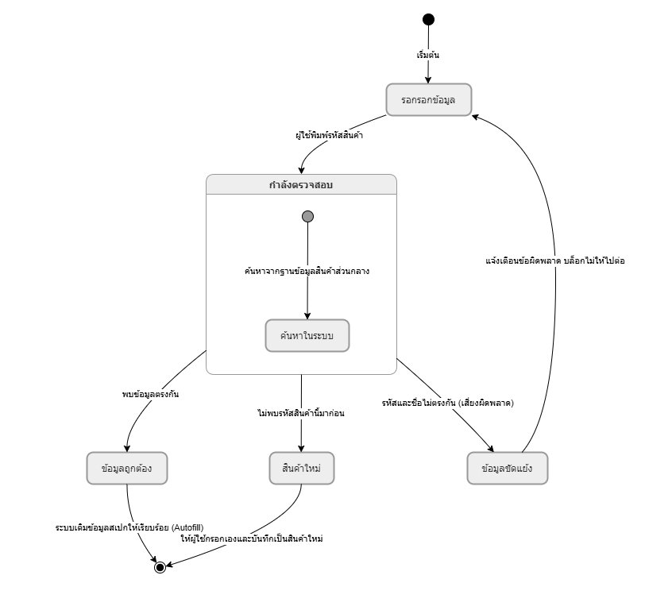
4. RESULTS & PROGRESS
กระบวนการตรวจสอบข้อมูลสินค้า (Two-Way Autofill)
การทำงาน Two-Way Autofill & Verification:
ผู้ใช้กรอกรหัสสินค้า ระบบสืบค้นข้อมูลในระบบทันที
วงจรสถานะความสอดคล้อง (Verification Lifecycle):
- ข้อมูลถูกต้อง (Verified): อัปโหลดสเปกจาก Item Master อัตโนมัติ
- สินค้าใหม่ (New): อนุญาตให้บันทึกข้อมูลเพื่ออัปเกรดขึ้นฐานข้อมูล
- ข้อมูลขัดแย้ง (Conflict): แจ้งเตือนและบล็อกเพื่อป้องกันความผิดพลาด
บล็อกการบันทึกเมื่อจำนวนสินค้าหรือกล่องเป็น 0 (Zero-Value Restriction)

Slide 14
05
EVALUATION
ประเมินการทำงานและข้อเสนอแนะ

Slide 15
5. EVALUATION & FUTURE WORK
จุดแข็งและข้อเสนอแนะเพื่อพัฒนาต่อ
จุดแข็งและผลสัมฤทธิ์:
ลดการใช้กระดาษและลดเวลาการทำงาน (Efficiency)
ระบบป้องกันข้อมูลขัดแย้ง ช่วยยกระดับความถูกต้องของสต็อก
ต้นทุน Rework ถูกคำนวณโปร่งใสและตรวจสอบย้อนหลังได้ (Traceability)
IMAGE PLACEHOLDER
(Web Application Screenshot)
ข้อเสนอแนะเพื่อพัฒนาต่อ (Future Work):
การปรับแต่ง (Fine-tune) โมเดล AI ให้เข้าใจศัพท์เฉพาะทางโรงงาน
การเชื่อมต่อระบบ (API Integration) เข้ากับ ERP หลัก เช่น SAP

Slide 16
Q & A
Thank you for your attention

